Slide 1

TELKOM UNIVERSITY
Fakultas Informatika · S1 Informatika
Midterm Project Visualisasi Data (CAK4XBB3)
TIM PENYUSUN & PERAN
1. Adhyatma Chrysostomos Davu (103012340479)
• Koordinator, data & kerangka notebook
2. Raffa Anung El Haqqi (103012300163)
• Line Plot & Area Plot
3. Tristan Satria Perdana Hermawan (103012300253)
• Multiple Time Series & Calendar Heatmap
4. Naufal Rafif Hidayat (103012300403)
• Analisis Tren (Moving Average & Fitting)
5. Ahmad Naufal Ramadhan (103012300239)
• Kesimpulan, Deklarasi AI, laporan, slide
Laporan Analisis Time Series:
Pasar Saham & Portofolio Finansial
(2020–2026)
Kelompok Cihuy
Komparasi Lintas 9 Aset Finansial dari 5 Kategori
Data Harian (2 Jan 2020 – 30 Okt 2026) · Sumber: Yahoo Finance

Slide 2
Pendahuluan & Karakteristik Dataset
Presenter: Adhyatma Chrysostomos Davu
Koordinator, data & kerangka notebook
Latar Belakang & Tujuan (Bab 1)
• Dinamika Pasar 2020–2026: Pasar finansial mengalami rentetan guncangan: crash pandemi COVID-19, siklus kenaikan suku bunga global 2022, reli masif Bitcoin & emas, serta koreksi tajam IHSG 2026.
• 4 Komponen Time Series: Visualisasi ditujukan membedah tren jangka panjang, pola musiman/periodik, siklus naik-turun pasar, dan noise fluktuasi acak harian pada aset riil.
• 4 Tujuan Analisis: Memetakan pola utama IHSG, komparasi kinerja 5 kelas aset (basis 100 & log), identifikasi kalender musiman return, serta evaluasi tren teknikal (MA & fitting).
• Ruang Lingkup: Data harian (hari kerja) 2 Jan 2020 – 30 Okt 2026 (1.778 hari bursa); analisis deskriptif-visual murni (bukan prediksi/rekomendasi investasi).
Sumber Data & Data Cleaning (Bab 2)
• Yahoo Finance (yfinance): 9 aset dari 5 kategori (Indeks: IHSG, S&P 500 · Saham: BBCA, BBRI, BMRI, BBNI · Kripto: Bitcoin · Komoditas: Emas · Kurs: USD/IDR).
• Data Cleaning: Format long (15.936 baris) dikonversi ke wide (1.778 hari kerja × 9 aset); kalender diselaraskan ke hari kerja (weekend kripto dibuang).
• Penanganan Libur & Kualitas: Forward fill harga penutupan terakhir (maks. 5 hari); volume libur diisi 0; data terurut, 0 duplikat, dan missing value = 0.
• Data Profiling: Seluruh aset memiliki fat tails (kurtosis 5–15; outlier nyata tidak dibuang); Bitcoin paling volatil (std 3,70%/hari) & return tertinggi (+1.005,1% / ±11×).
Midterm Project Visualisasi Data (CAK4XBB3) · Kelompok Cihuy · Telkom University
2/10

Slide 3
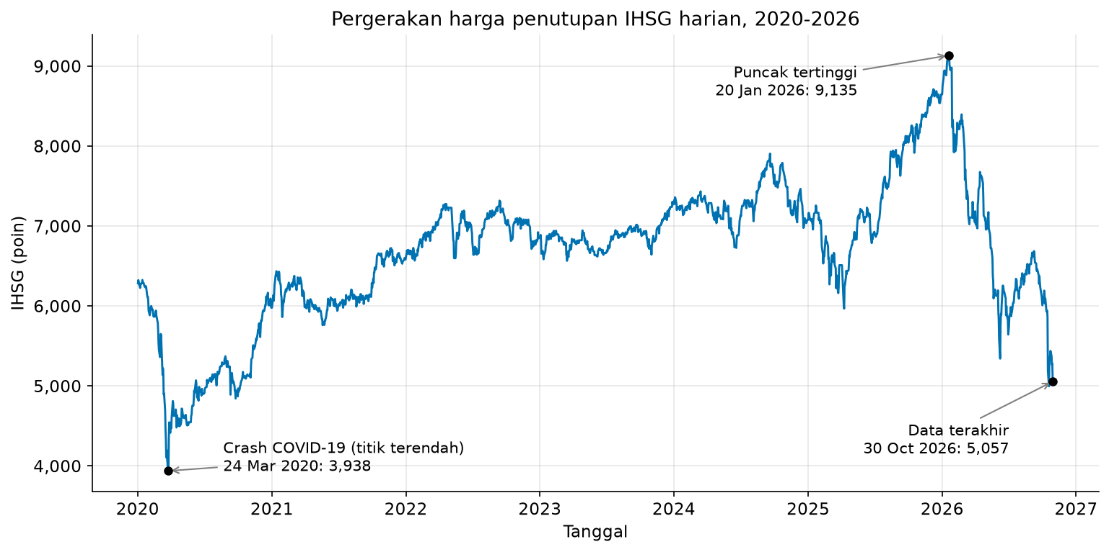
Line Plot — Dinamika Harga Penutupan IHSG
Presenter: Raffa Anung El Haqqi
Line Plot & Area Plot
• Crash Pandemi COVID-19: Titik nadir tercatat di 3.938 poin pada 24 Maret 2020 akibat kepanikan pasar global (koreksi tajam sekitar 37%).
• Konsolidasi Sideways: Memasuki awal 2021 indeks pulih ke level pra-pandemi dan bergerak mendatar di rentang 6.500–7.500 sepanjang 2022–2024.
• Reli All-Time High: Terakselerasi sejak April 2025 hingga mencetak rekor tertinggi sepanjang sejarah di level 9.135 poin pada 20 Januari 2026.
• Koreksi Ekstrem 2026: Langsung berbalik arah dan anjlok sekitar 45% hingga tertekan ke posisi 5.057 poin per 30 Oktober 2026.
• Temuan Kunci: Pelemahan tajam pada 2026 melampaui kejatuhan saat krisis COVID-19, baik dari sisi persentase maupun kedalaman poin.
Midterm Project Visualisasi Data (CAK4XBB3) · Kelompok Cihuy · Telkom University
3/10

Slide 4
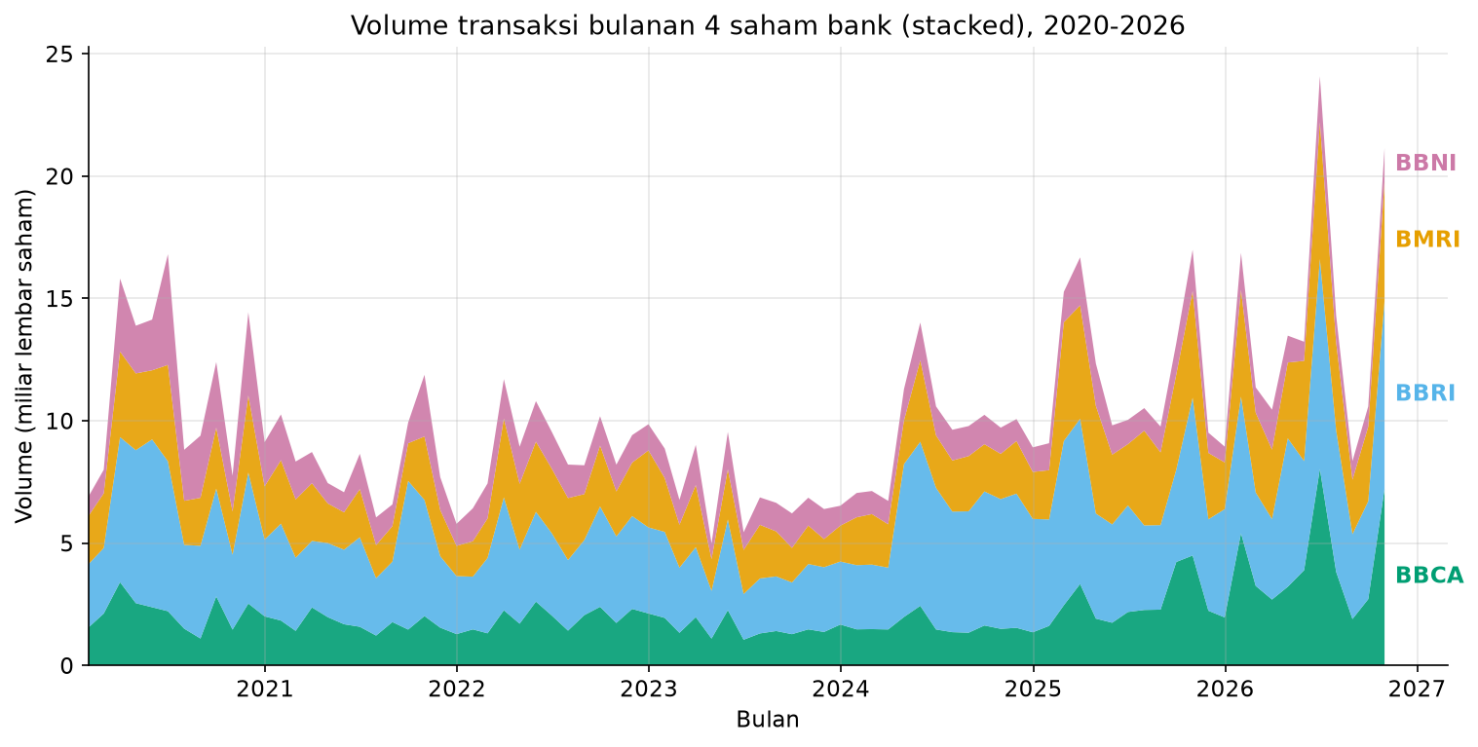
Area Plot — Volume Transaksi Saham Bank
Presenter: Raffa Anung El Haqqi
Line Plot & Area Plot
• Dominasi Lembar vs Rupiah: BBRI konsisten mendominasi kuantitas lembar saham (rata-rata ±4 miliar lembar/bulan), namun BBCA memimpin nilai rupiah karena harga per lembar ~2× lebih mahal.
• Dinamika Siklus Transaksi: Tren aktivitas ramai di pertengahan 2020, lalu menurun dan relatif sepi sepanjang 2021–2023 (titik terendah April 2023).
• Panic Selling Juni 2026: Akumulasi volume meledak rekor 24 miliar lembar saham saat gelombang aksi jual besar-besaran ketika indeks anjlok.
• Keterbatasan Stacked Area: Layer atas (BBNI & BMRI) sulit dinilai dinamika trennya secara independen karena baseline sangat dipengaruhi fluktuasi layer di bawahnya.
Midterm Project Visualisasi Data (CAK4XBB3) · Kelompok Cihuy · Telkom University
4/10

Slide 5
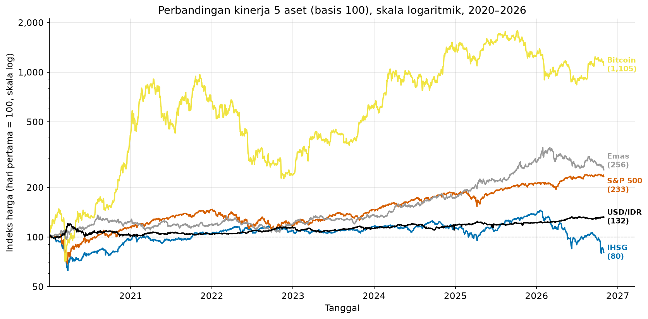
Multiple Time Series — Kinerja Lintas Kelas Aset
Presenter: Tristan Satria Perdana Hermawan
Multiple Time Series & Calendar Heatmap
• Normalisasi Basis 100 & Log: Memungkinkan komparasi objektif laju pertumbuhan proporsional antaraset yang berbeda satuan harga.
• Bitcoin (1.105 / ±11× lipat): Apresiasi paling masif (+1.005,1%), kendati sempat tertekan siklus bear market tajam pada 2022.
• Emas (256, +156%) & S&P 500 (231, +133%): Tren kenaikan stabil dan konsisten tanpa guncangan ekstrem (safe haven & korporasi AS).
• Depresiasi Rupiah (USD/IDR 132): Pelemahan rupiah ±32% (13.700 → 18.070/USD) memperbesar kerugian riil investor domestik dalam denominasi dolar.
• IHSG (80, −19,5%): Menjadi satu-satunya instrumen yang terdepresiasi di bawah modal awal.
• Direct Labeling: Label langsung di ujung kurva memangkas beban kognitif membaca kode warna legenda konvensional.
Midterm Project Visualisasi Data (CAK4XBB3) · Kelompok Cihuy · Telkom University
5/10

Slide 6
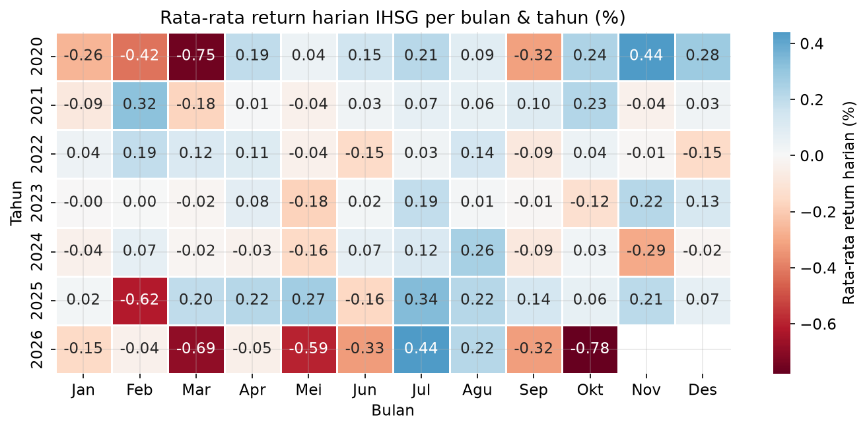
Calendar Heatmap — Pola Musiman Return IHSG
Presenter: Tristan Satria Perdana Hermawan
Multiple Time Series & Calendar Heatmap
• Skala Diverging (Titik Tengah 0%): Memetakan rata-rata return harian IHSG per bulan dan tahun untuk mendeteksi kecenderungan return musiman.
• Kecenderungan Koreksi Maret: Negatif di 5 dari 7 tahun pengamatan, dengan penurunan tertajam Maret 2020 (-0,75%) dan Maret 2026 (-0,69%).
• Zona Hijau Juli–Agustus: Relatif konsisten berada di zona positif sebagai fase penguatan pasar pertengahan tahun.
• Kontras Siklus Tahunan: Tahun 2025 didominasi warna biru (fase reli solid), sedangkan 2026 didominasi warna merah akibat gelombang koreksi luas.
• Calendar Effect Rapuh: Tidak ada bulan yang 100% selalu naik atau turun; pola musiman di BEI mudah patah oleh sentimen makro.
Midterm Project Visualisasi Data (CAK4XBB3) · Kelompok Cihuy · Telkom University
6/10

Slide 7
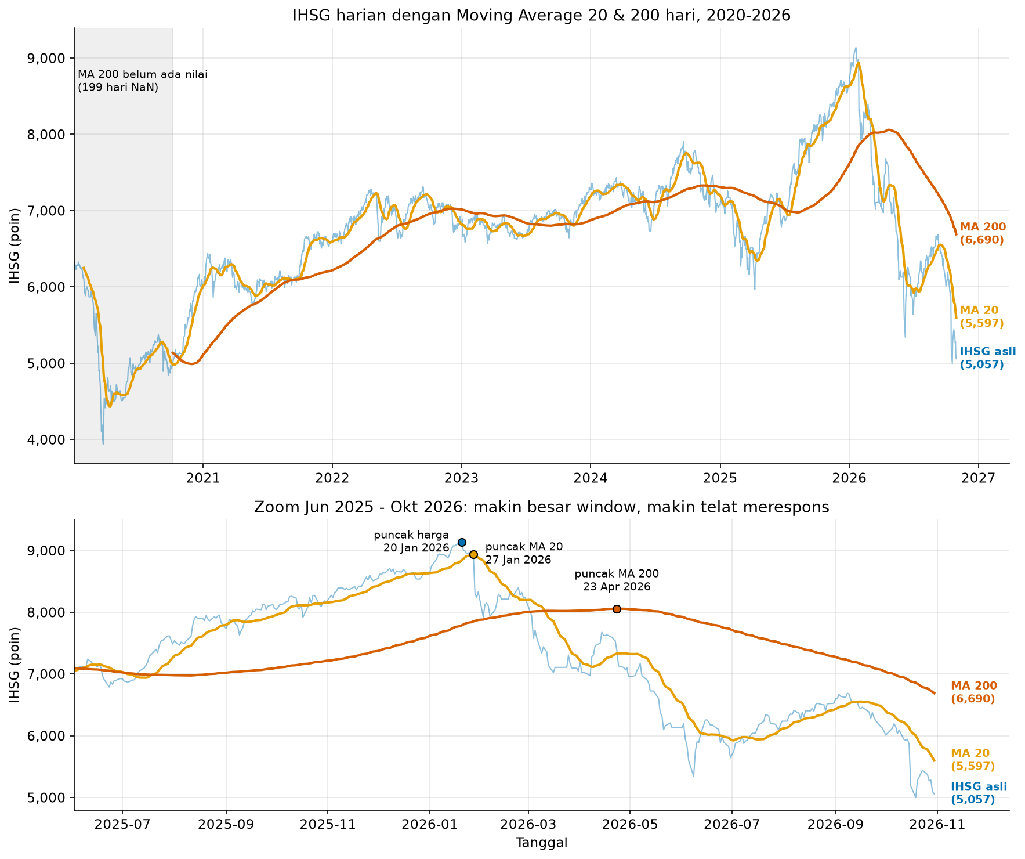
Moving Average — Evaluasi Tren IHSG (MA 20 & 200)
Presenter: Naufal Rafif Hidayat
Analisis Tren (Moving Average & Fitting)
• Trade-off Lag Awal: MA 20 butuh 19 hari bursa (aktif 29 Jan 2020); MA 200 butuh 199 hari (aktif 7 Okt 2020) sehingga crash COVID luput dari garis MA 200.
• Kehalusan Sinyal: Volatilitas harian diredam drastis: simpangan baku harian terpangkas dari ±73 poin (aktual) → ±18 poin (MA 20) → ±5 poin (MA 200).
• Keterlambatan Deteksi Tren: IHSG memuncak 20 Jan 2026; MA 20 berbalik 5 hari kemudian (27 Jan), sedangkan MA 200 terlambat ±3 bulan (23 Apr 2026).
• Death Cross 11 Maret 2026: Mengonfirmasi tren penurunan hingga akhir data (posisi harga 5.057 < MA 20 5.597 < MA 200 6.690).
• Konfirmasi Sideways: 16 dari total 18 persilangan terjadi pada 2021–2025, mencerminkan fase konsolidasi pasar yang bergerak mendatar.
Midterm Project Visualisasi Data (CAK4XBB3) · Kelompok Cihuy · Telkom University
7/10

Slide 8
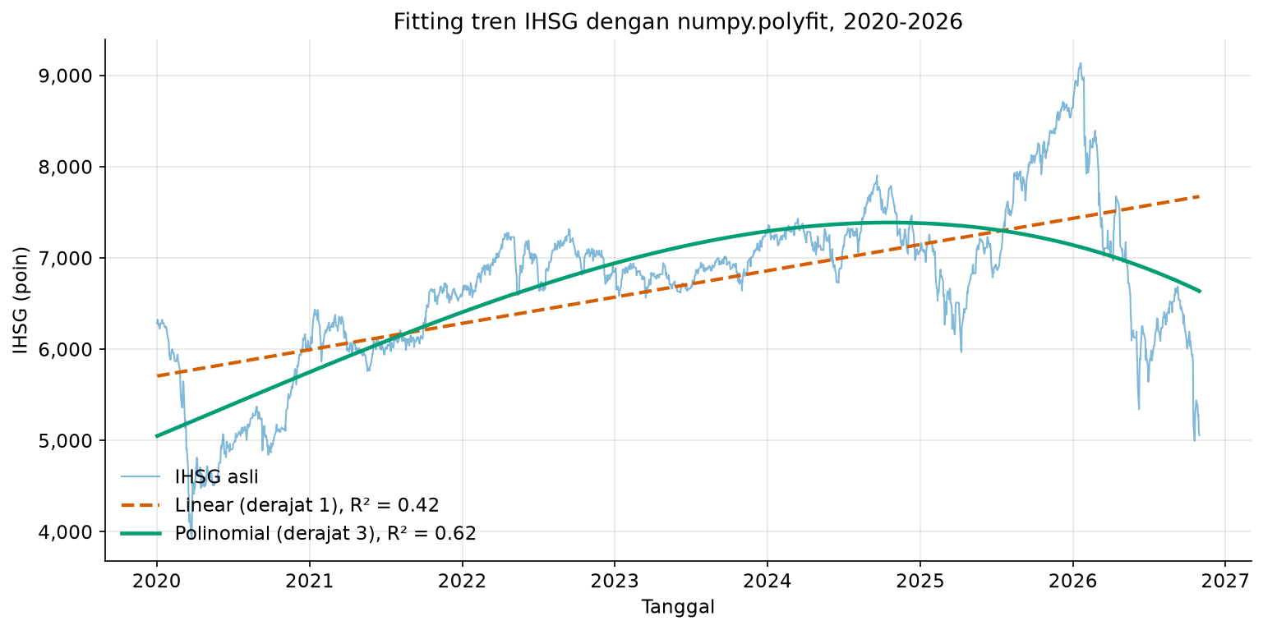
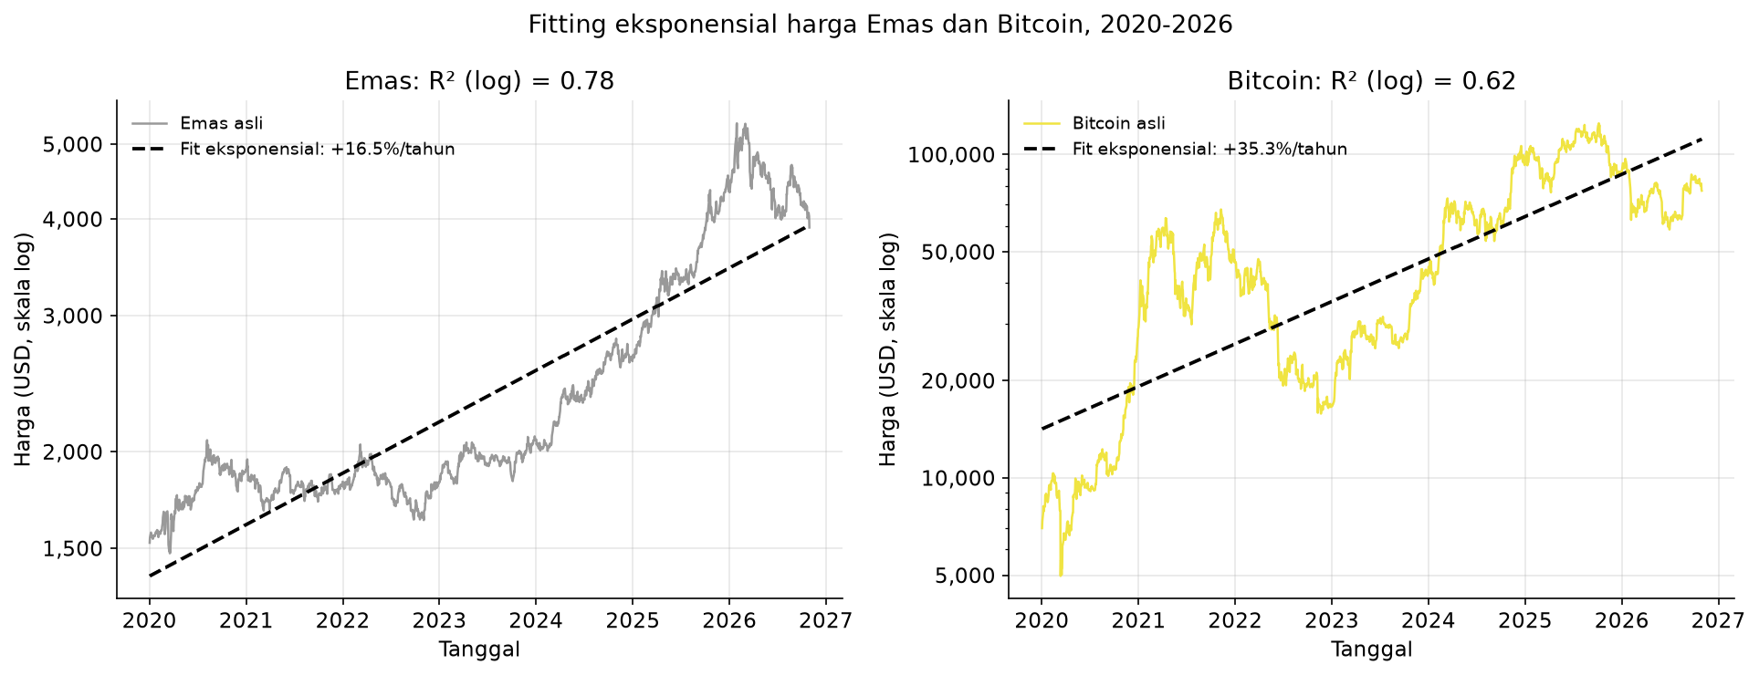
Fitting Model — Regresi Polinomial & Eksponensial
Presenter: Naufal Rafif Hidayat
Analisis Tren (Moving Average & Fitting)
• Model Linear IHSG: Kemiringan positif +1,11 poin/hari (±288 poin/tahun); namun R² sangat rendah (0,42) dan proyeksi akhir (±7.674) meleset jauh dari harga riil (5.057).
• Polinomial Derajat 3 IHSG: R² naik ke 0,62 karena fleksibel menangkap lengkungan siklus (turun-naik-datar-melemah); derajat 5–6 (R² 0,76) diabaikan akibat overfitting.
• Eksponensial Emas vs Kripto: Emas tumbuh teratur ±16,5%/tahun dengan kecocokan tren tertinggi (R² log = 0,78); Bitcoin tumbuh pesat ±35,3%/tahun tetapi R² lebih moderat (0,62) akibat deviasi siklus ekstrem.
• Peringatan Metodologis: Fitting matematis hanya meringkas historis masa lampau, tidak dapat dipercaya untuk ekstrapolasi/peramalan masa depan.
Midterm Project Visualisasi Data (CAK4XBB3) · Kelompok Cihuy · Telkom University
8/10

Slide 9
Kesimpulan — 8 Insight Utama Pasar & Portofolio
Presenter: Ahmad Naufal Ramadhan
Kesimpulan, Deklarasi AI, laporan, slide
1. IHSG Satu-Satunya Aset Merugi (−19,5%)
Terkoreksi dari basis 100 ke 80. Dua guncangan besar: crash COVID-19 (−37% ke 3.938) dan koreksi tajam 2026 (−45% dari 9.135 ke 5.057) yang melampaui kejatuhan saat COVID.
2. Aset Global Mengungguli (Trade-off Risiko)
Bitcoin naik ±11× lipat (+1.005%, std 3,70%/hari, terburuk −37%); Emas (+156%) dan S&P 500 (+133%) naik stabil tanpa guncangan ekstrem.
3. Pelemahan Rupiah ±32% vs Dolar AS
Kurs terdepresiasi dari 13.700 ke 18.070 (std 0,71%/hari). Menekan nilai riil: kerugian pemegang IHSG semakin membesar dalam denominasi dolar.
4. Volume Saham Bank Melonjak Saat Panik
BBRI memimpin jumlah lembar (±4 Miliar/bln), BBCA memimpin perputaran rupiah. Volume meledak rekor 24 miliar lembar (Juni 2026) saat indeks anjlok.
5. Pola Musiman IHSG Ada, Namun Rapuh
Maret cenderung koreksi (merah di 5 dari 7 tahun), Juli–Agustus cenderung positif. Pola musiman mudah patah oleh guncangan sentimen makro.
6. MA Menegaskan Tren Bearish 2026
Death cross MA 20 & 200 (11 Mar 2026) mengunci tren penurunan (harga < MA 20 < MA 200). 16 dari 18 persilangan 2021–2025 menandai pasar sideways.
7. Karakteristik Tren Lintas Aset Berbeda
IHSG tanpa tren tunggal (R² 0,42), Emas konsisten eksponensial (+16,5%/thn, R² 0,78), Bitcoin tumbuh pesat (+35,3%/thn, R² 0,62) dalam siklus boom-bust.
8. Distribusi Return Ber-Fat Tails
Seluruh aset memiliki kurtosis tinggi (5–15). Outlier ekstrem dipertahankan karena merupakan peristiwa pasar nyata (mis. 26 Mar 2020), bukan galat data.
Midterm Project Visualisasi Data (CAK4XBB3) · Kelompok Cihuy · Telkom University
9/10

Slide 10
Kendala, Rencana Pengembangan & Deklarasi AI
Presenter: Ahmad Naufal Ramadhan
Kesimpulan, Deklarasi AI, laporan, slide
Kendala Analisis (Bab 5.2)
• Kalender Bursa Berbeda: Kripto 7 hari vs BEI/AS libur berbeda; diselaraskan ke hari kerja & forward fill libur (maks. 5 hari); weekend kripto terpotong.
• Disparitas Skala & Satuan: Satuan poin, IDR, dan USD sangat berbeda; diatasi dengan normalisasi basis 100 dan skala logaritmik.
• Keterbatasan Data Volume: Kurs tanpa volume; volume lembar saham bias bila dibandingkan antarsaham tanpa perkalian harga nominal.
• Trade-off MA & Overfitting: MA 200 kosong 199 hari awal sehingga crash COVID luput; regresi polinomial derajat tinggi rawan overfitting.
• Ketergantungan API: yfinance adalah API tidak resmi; data di-cache ke CSV lokal agar hasil analisis sepenuhnya reproducible.
Rencana Pengembangan (Bab 5.3)
• Dekomposisi Time Series: Menerapkan STL / seasonal_decompose formal untuk memisahkan tren, musiman, dan residual.
• Korelasi Bergulir: Rolling correlation antaraset (IHSG vs USD/IDR, IHSG vs S&P 500) dan konversi nilai riil IHSG ke dolar AS.
• Volatilitas & Drawdown: Rolling standard deviation dan visualisasi kedalaman penurunan (drawdown) dari rekor puncak pasar.
• Dashboard Interaktif: Membangun aplikasi interaktif (Plotly / Streamlit) agar pengguna bebas memilih aset dan rentang periode.
• Model Peramalan: Evaluasi model ARIMA / Prophet out-of-sample dengan penambahan variabel makroekonomi (suku bunga BI, inflasi).
Deklarasi AI & Pustaka (Bab 6–7)
• Penggunaan AI Transparan: Kolaborasi Claude Code, Antigravity (Google DeepMind), & Google Gemini (revisi narasi) terverifikasi mandiri oleh tim.
• Integritas Akademik: Seluruh kode dan interpretasi diverifikasi, dipahami, dan dapat dipertanggungjawabkan mandiri oleh tim.
• Dokumentasi & Bukti: Log per anggota di folder Log/ dan bukti di Deklarasi_AI_Kelompok_Cihuy.pdf.
• Sumber Data & Pustaka: Yahoo Finance; Wilke (2019), Hyndman (2021), Okabe & Ito (CUD 2008), Materi Perkuliahan CAK4XBB3.
Midterm Project Visualisasi Data (CAK4XBB3) · Kelompok Cihuy · Telkom University
10/10

